Slide 1
Le principe de valorisation des déchets selon la loi 01/19

Slide 2
Introduction
La gestion des déchets en Algérie est considérée comme une action prioritaire du ministère chargé de l’environnement ces dernières décennies. Pour cela un ensemble de textes et d’organismes ont été adoptés. Des moyens humains et techniques ont été engagés depuis 2001 pour améliorer ce service. En même temps la production de déchets ne cesse d’augmenter suite à l’augmentation de la population et à la croissance économique

Slide 3
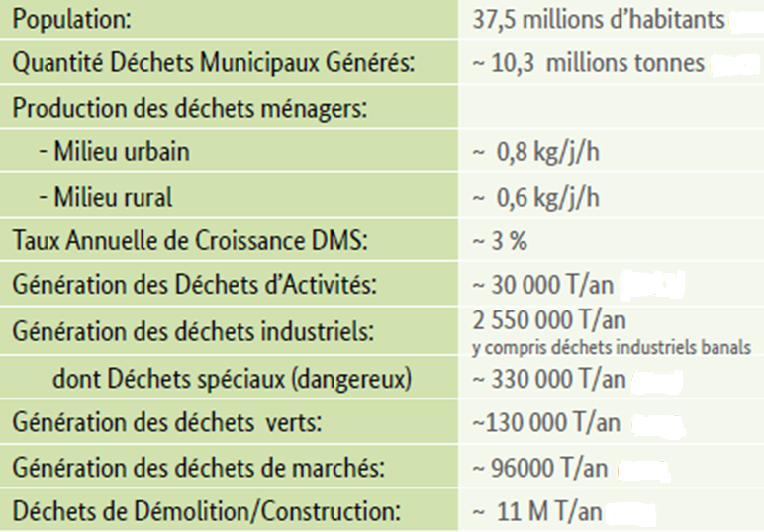
Généralité sur les déchets en Algérie ( AND 2014 )

Slide 4
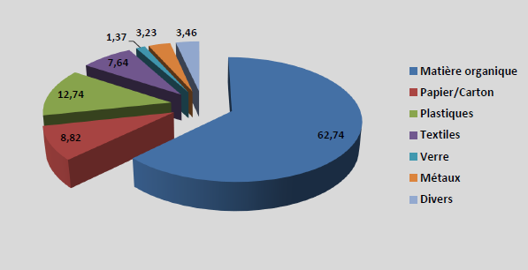
La composition des déchets produits ( AND avril 2014)

Slide 5
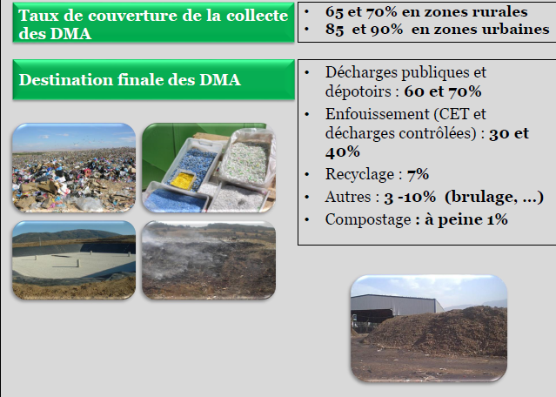

Slide 6
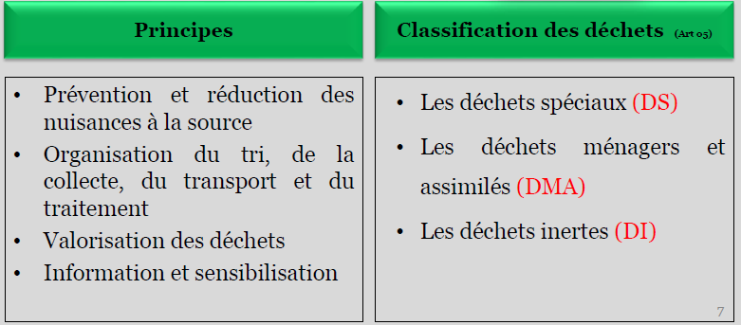
Que faite l’Algérie pour le problème des déchets
promulgation de la loi 01-19 du 12 décembre 2001, relative à la gestion, au contrôle et à l’élimination des déchets

Slide 7
Le principe de valorisation :
c’est la promotion de la valorisation des déchets en leurs donnant une seconde utilisation.
Valorisation : toutes les opérations consistent au réemploi, le recyclage ou toute autre action visant à obtenir, des matériaux réutilisables ou de l'énergie.

Slide 8
Comment peut-on valoriser les déchets solides ?
La nouvelle notion à appliquer dans la gestion des déchets est basée sur le principe connu actuellement sous l’appellation des « 3RV-E » avec par ordre de priorité : la réduction à la source ; le réemploi ; le recyclage ; la valorisation ; l’élimination.
Cette nouvelle conception de la gestion des déchets vise l’économie de ressources, leur mise en valeur avec un impact minimum sur l’environnement et la santé humaine.

Slide 9
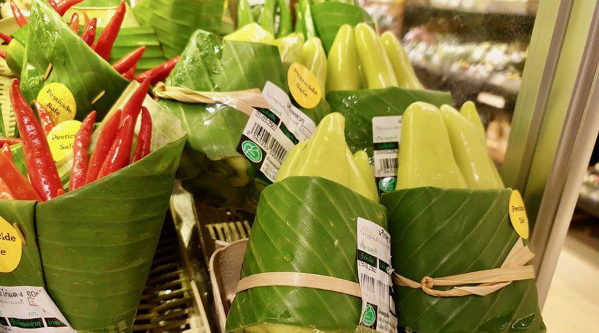

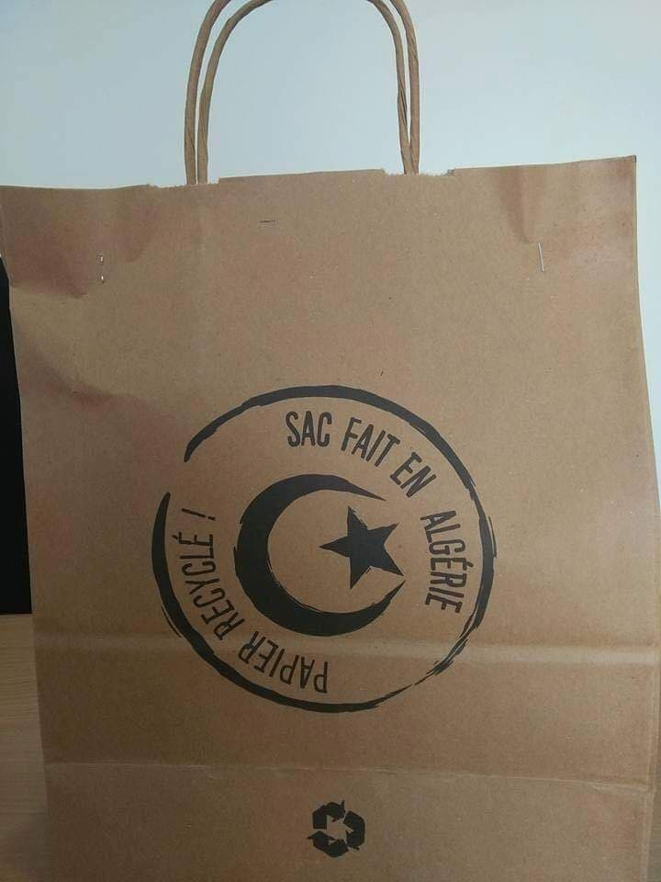
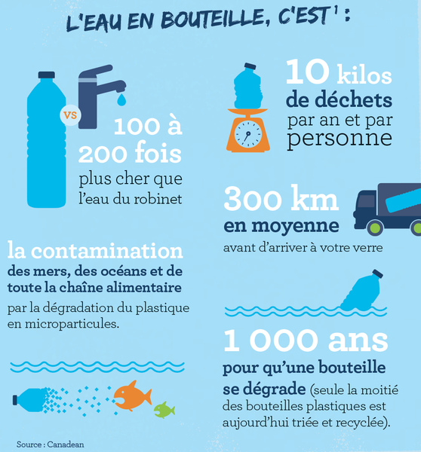
1- Réduction à la source : elle consiste à générer le moins de déchets lors de la fabrication, de la distribution et de l’utilisation du produit. Le citoyen peut contribuer à cette réduction en diminuant la quantité de déchets produits par l’utilisation de produits en vrac plutôt qu’emballés, des produits durables plutôt que jetables, etc,

Slide 10
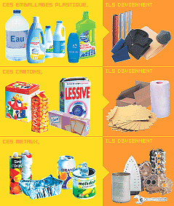
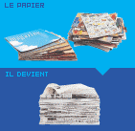
Le recyclage : est un procédé par lequel les matériaux qui composent un produit en fin de vie (généralement des déchets industriels ou ménagers) sont réutilisés en tout ou en partie.

Slide 11



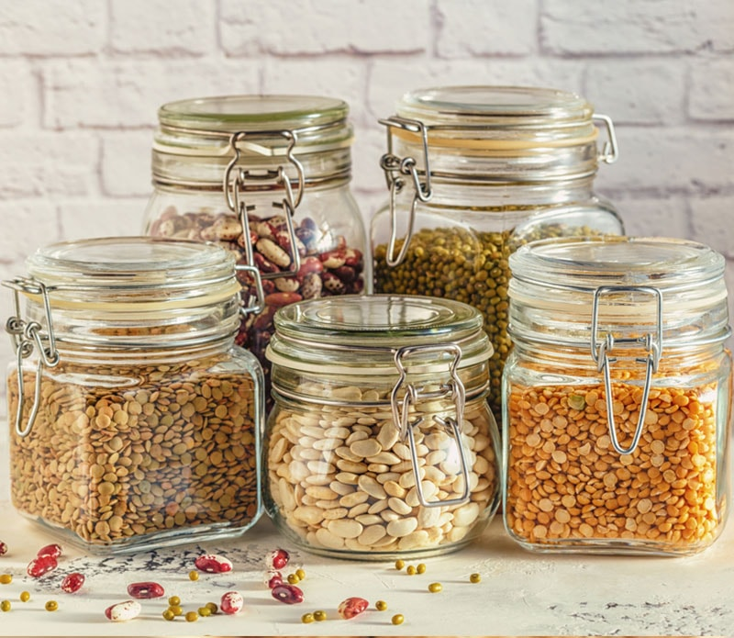
Réemploie : c’est un nouvel emploi de déchets pour un usage analogue à celui de sa première utilisation.
Réutilisation : utilisation d’un déchet pour un usage différent de son premier emploi.

Slide 12
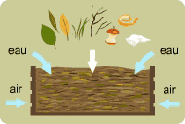
1- valorisation matière
Terme générique recouvrant le recyclage matière organique,
Le compostage :est un processus naturel de «dégradation» ou décomposition de la matière organique par les micro-organismes dans des conditions aérobies. Les matières premières organiques, telles que les résidus de culture, les déchets alimentaires, restes animaux se transforment en un produit stabilisé, hygiénique, semblable à un terreau, riche en composés humiques, le compost. Tout cela en présence d’eau et d’oxygène.

Slide 13
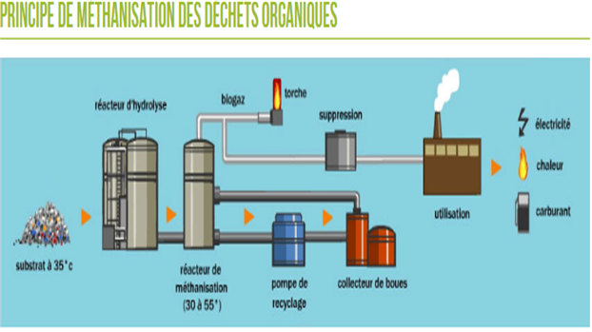
2- Valorisation énergétique : elle consiste à utiliser les calories contenues dans les déchets :
- La méthanisation : un processus anaérobie ; la dégradation de la matière organique par des bactéries en absence d'oxygène, produit du biogaz qui peut être ensuite utilisé pour récupérer de l'électricité, la chaleur, du carburant ou être directement injecté dans le réseau

Slide 14
Incinération : est une technique consistant à détruire par le feu et à réduire en cendre les déchets traités. Les déchets sont brûlés dans des fours à une température allant de 700°C à 900° C. L’usine d’incinération occupe moins d’espace que la décharge et elle permet la valorisation des ordures, en produisant de la chaleur, transformée en eau chaude alimentant le réseau de chauffage urbain ou en électricité

Slide 15
L’état de l’environnement actuel en Algérie est marqué par cinq facteurs :
- Le problème de la salubrité publique
- L’insuffisance des moyens humains et matériels
- La saturation des décharges
- L’augmentation des coûts d’élimination
- L’augmentation de la production totale par habitant

Slide 16
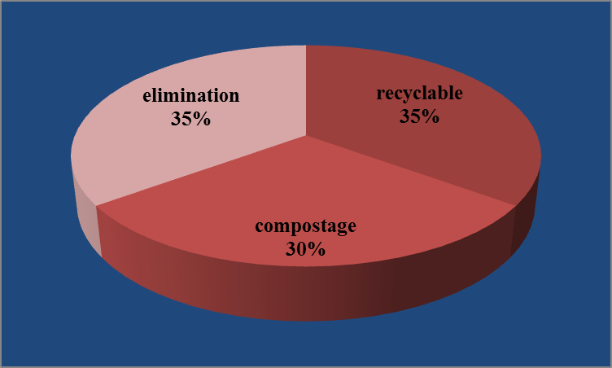
Ou ’est l’Algerie !!!!!!! d’une manière générale ; les déchets sont repartis selon le mode de traitement comme suite

Slide 17
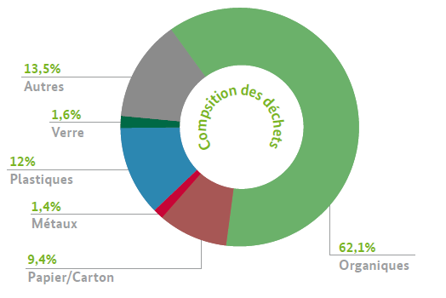
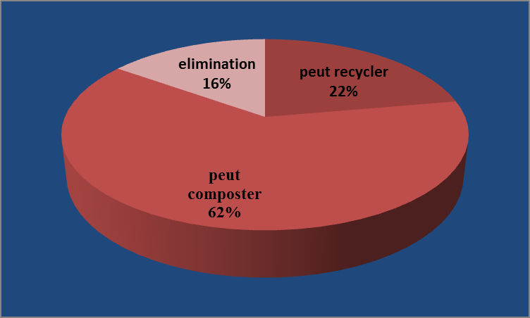
D’aprés ces données on peut récupérer plus de 84% des déchets mais les donnes actuels le pourcentage de valorisation en Algérie reste très très faible .
La politique adopté actuel reste a discuté

Slide 18

Réduction et valorisation des déchets , un enjeux public et citoyen

